Slide 1
Advent Week 1

Slide 2
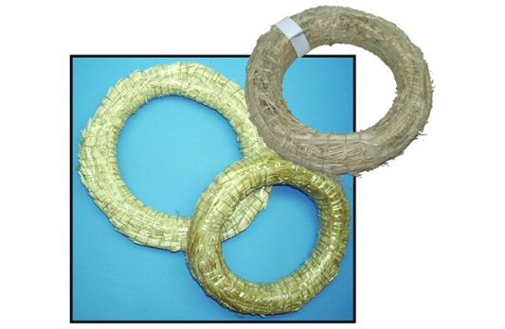
De adventskrans

Slide 3
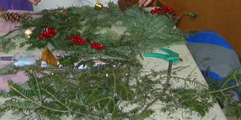
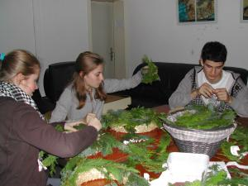
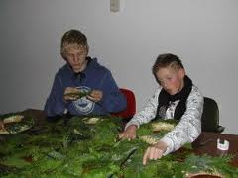
De adventskrans

Slide 4
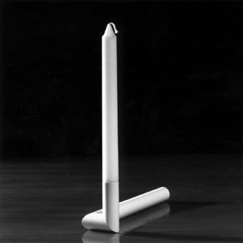
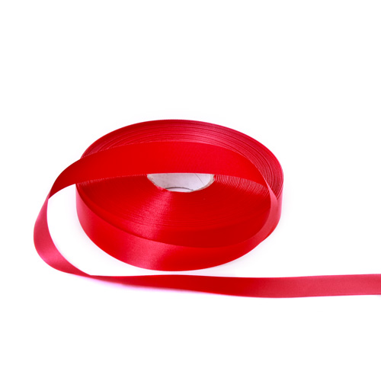
De adventskrans

Slide 5

De adventskrans

Slide 6

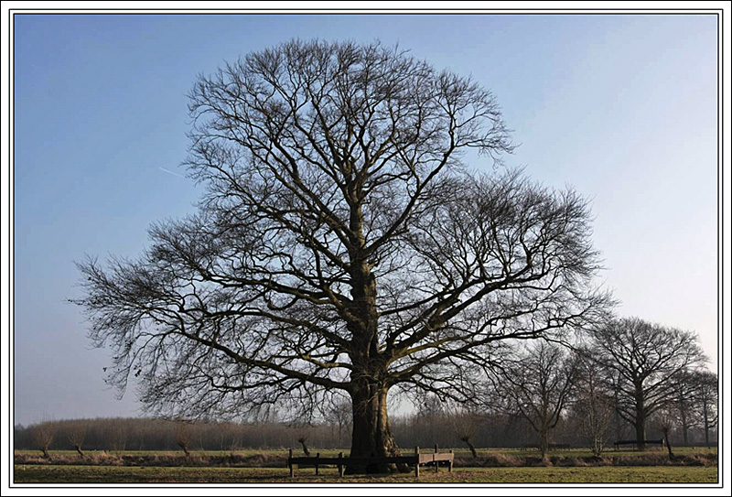
De adventskrans

Slide 7
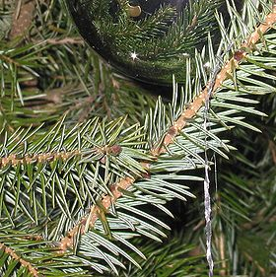

De adventskrans

Slide 8

De adventskrans

Slide 9
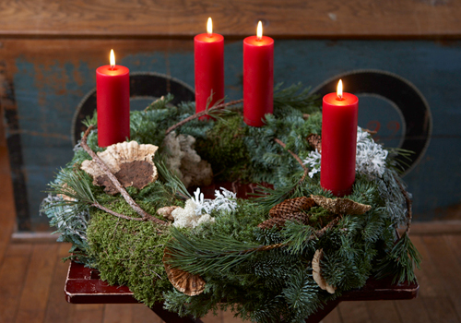
De adventskrans

Slide 10
Vriendschap
Vriendschap houdt de adventsgedachte vast,
dit ook buiten de adventsperiode.

Slide 11
Vriendschap
Verhaal
Men zegt dat er een minuut nodig is om bijzondere mensen te vinden, een uur om hen te waarderen, een dag om van hen te houden, maar daarna een heel leven om hen te vergeten...

Slide 12
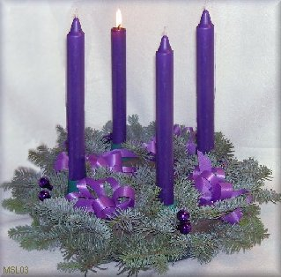
De adventskrans

Slide 13
Vriendschap
Vriendschap is zo heel bijzonder
Vriendschap daar versta ik onder
Samen praten, samen luisteren
Samen lachen, samen fluisteren
Elkaar steunen bij verdriet
Met een bos "vergeet-mij-niet"
Opgaan in elkaars geluk
Dat is vriendschap uit één stuk

Slide 14
Vriendschap
Soms heb je veel verdriet
En zit je in de put
Dan lukt het weer eens niet
En ben je kop van Jut
Maar dan is daar die schouderklop
Die ene hand, die lieve lach
Je vriend helpt j’ er weer bovenop
Zomaar, omdat-ie je graag mag
Jij bent mijn vriend, ik vind je tof
Iedereen moet weten dat ik met je bof
Als ik je nodig heb, sta je klaar
Samen brengen we het wel voor mekaar
Er zijn zo van die dagen
Dat alles tegenzit
Je hebt wel duizend vragen
-(maar) je snapt geen sikkepit-
Dan ben je blij met wijze raad
Een leuke mop, een goeiedag
Je vriend zorgt wel dat je er weer staat
Zomaar, omdat-ie je graag mag
Jij bent mijn vriend, ik vind je tof
Iedereen moet weten dat ik met je bof
Als ik je nodig heb, sta je klaar
Samen brengen we het wel voor mekaar
Een vriend is er voor altijd
Nooit te vroeg en nooit te laat
Van een vriend krijg je nooit spijt
Altijd staat hij paraat
Want een vriend weet zeker en vast
Dat ook jij er voor hem bent
Vriendschap is allerminst een last
Maar echt de max, honderd procent!
Jij bent mijn vriend, ik vind je tof
Iedereen moet weten dat ik met je bof
Als ik je nodig heb, sta je klaar
Samen brengen we het wel voor mekaar
Vriendschap is geen droom (x4)

